Slide 1
Labiekārtota publiskā ārtelpa ap Pirmo ielu 42, 42A (Ādaži) un Attekas ielas turpinājums līdz Pirmajai ielai
Informatīvs ziņojums
ĀDAŽU NOVADA PAŠVALDĪBA I JĀNIS GALAKRODZNIEKS I 18.06.2025.

Slide 2
KONTEKSTS
Publiskas ārtelpas labiekārtošana ir projekta "LIFEBauhausingEurope" aktivitāte;
Projektu uzraudzības komisija 2025. gada 20. janvārī lēma aktivitāti īstenot ārtelpā ap ēku kompleksu Pirmajā ielā 42, 42A;
Attekas ielas turpinājums līdz Pirmajai ielai ir ietverts ĀNP Attīstības programmā 2021. – 2027. gadam Rīcības plānā aktivitātē "Ā3.1.4.4. Attekas ielas turpinājums"
ĀDAŽU NOVADA PAŠVALDĪBA I JĀNIS GALAKRODZNIEKS I 18.06.2025.

Slide 3
SATURS
1
Labiekārtota publiskā ārtelpa Pirmajā ielā 42, 42A
2
Attekas ielas turpinājums līdz Pirmajai ielai
ĀDAŽU NOVADA PAŠVALDĪBA I JĀNIS GALAKRODZNIEKS I 18.06.2025.

Slide 4
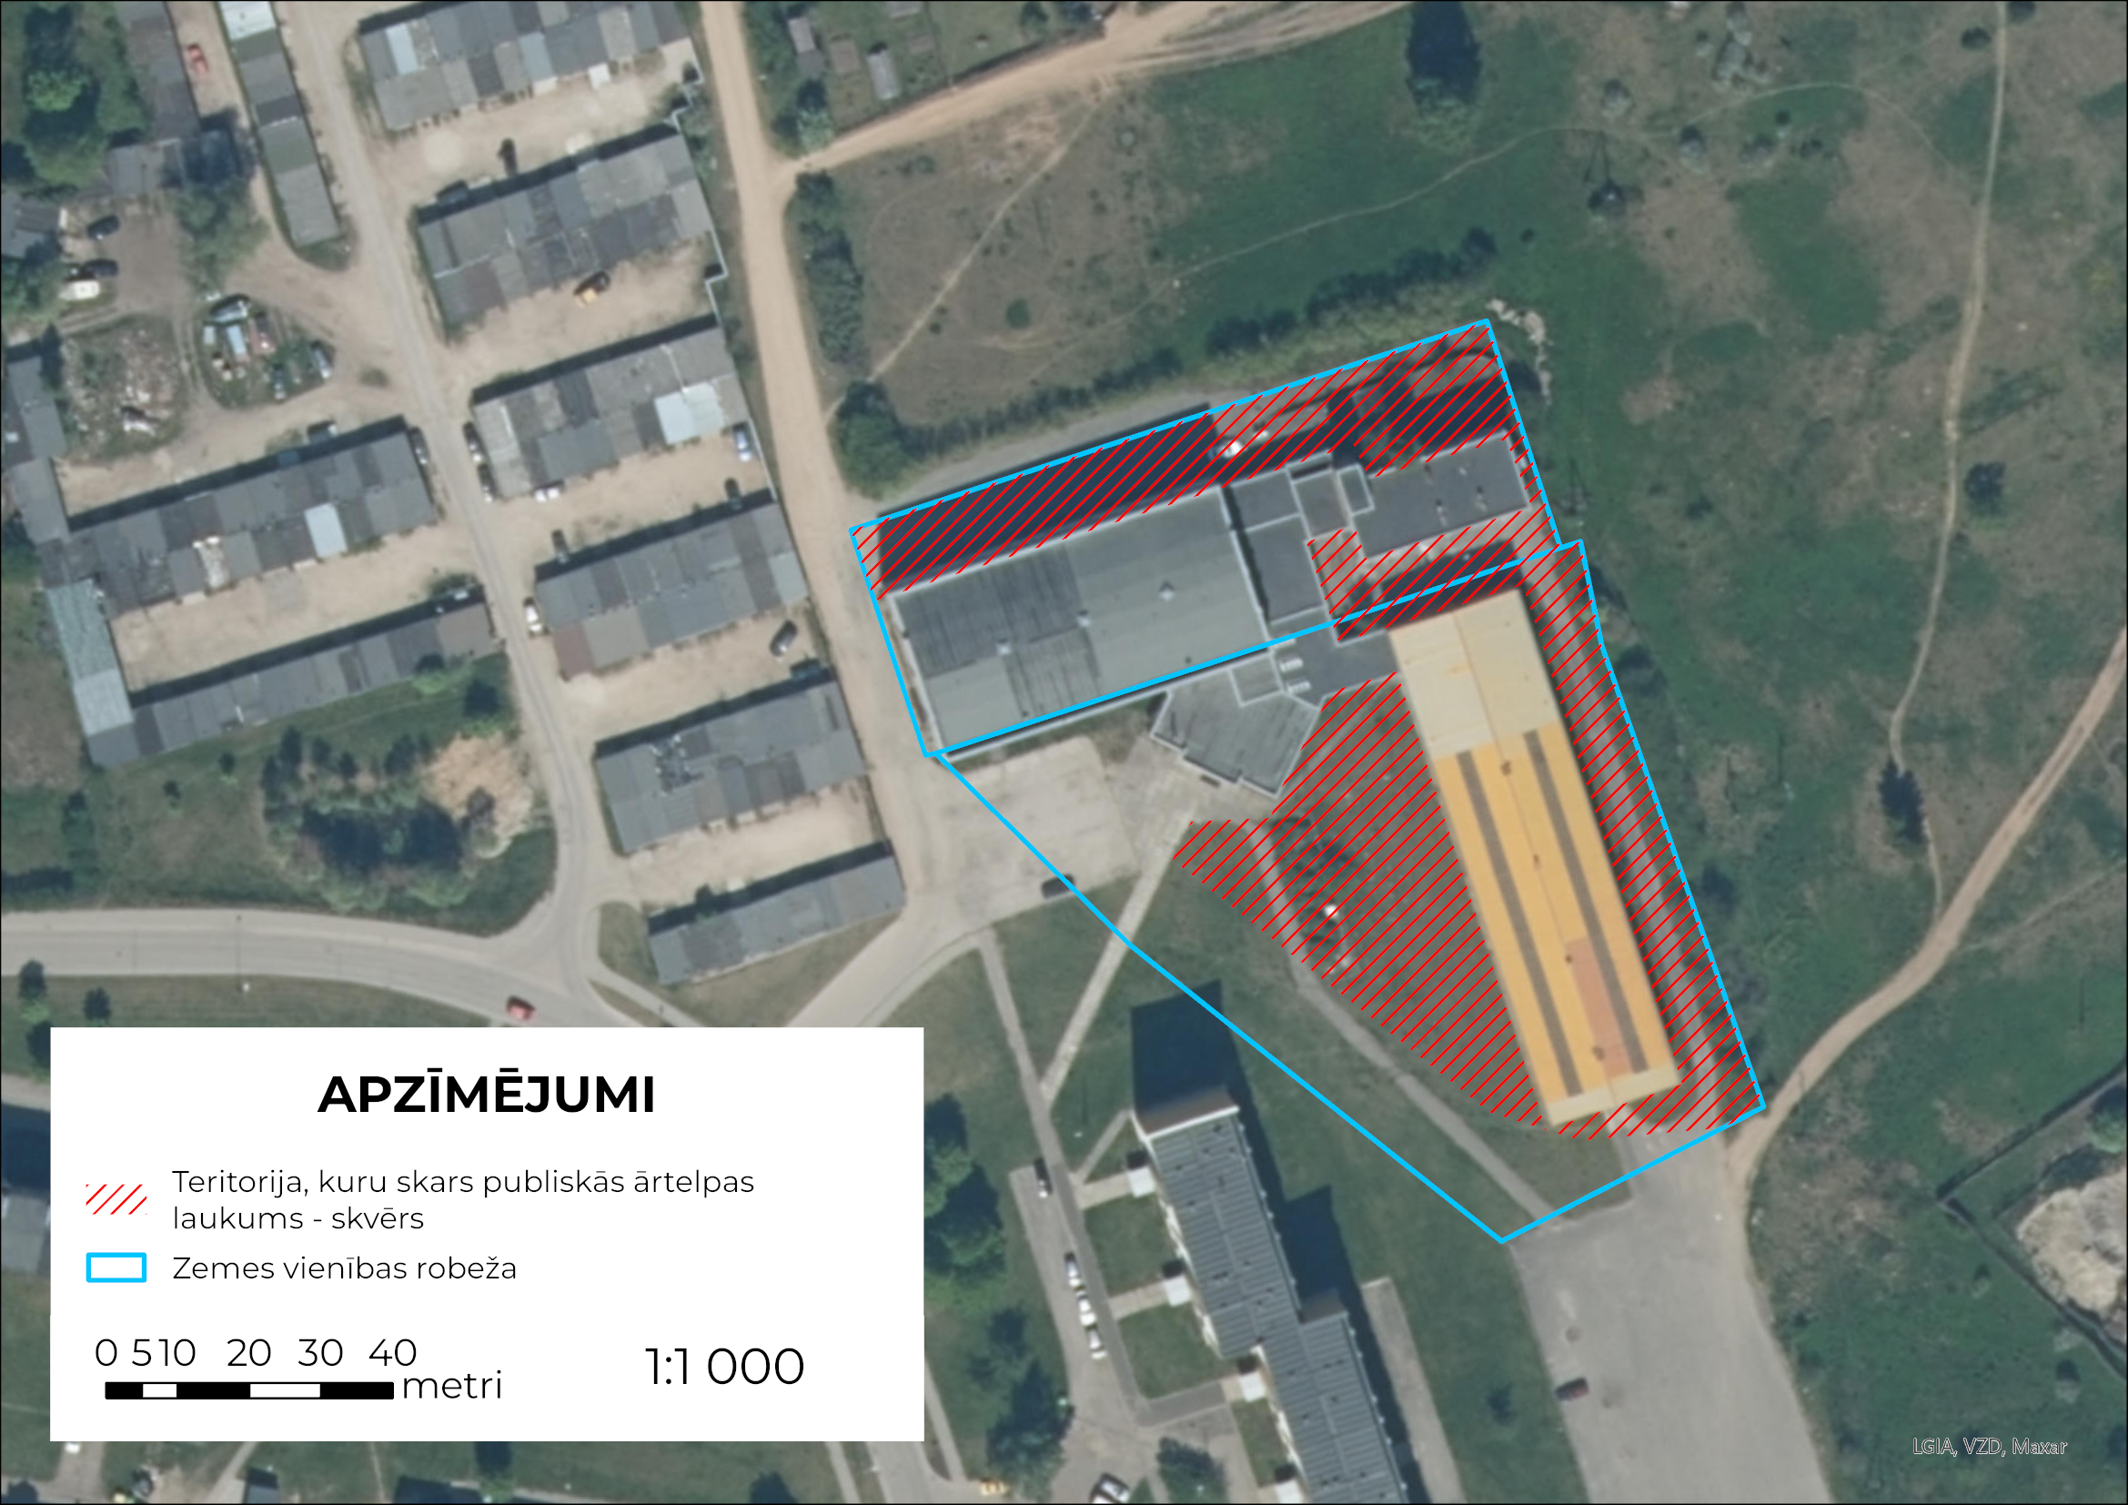
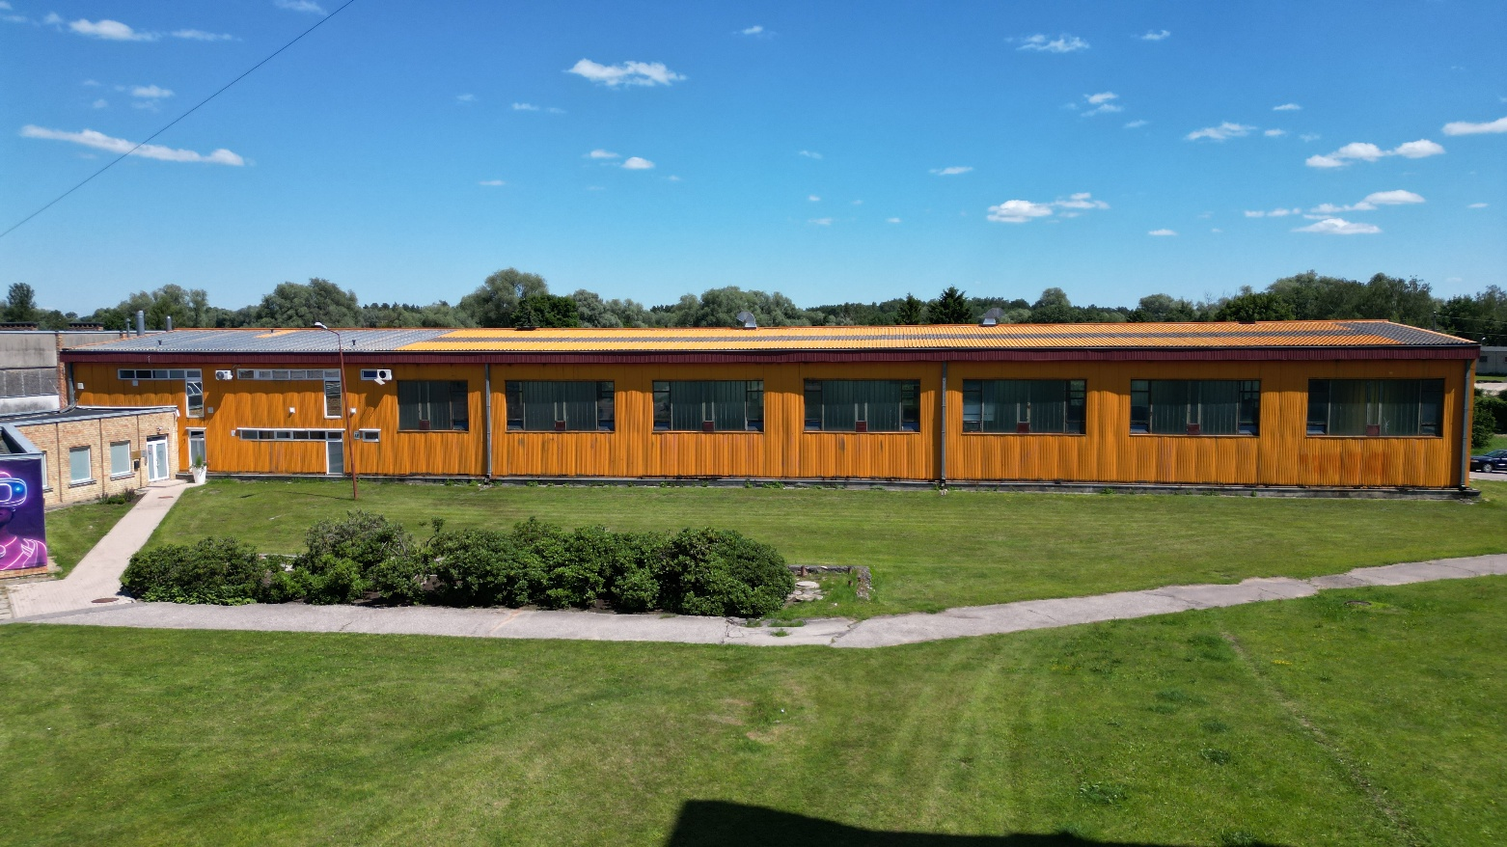
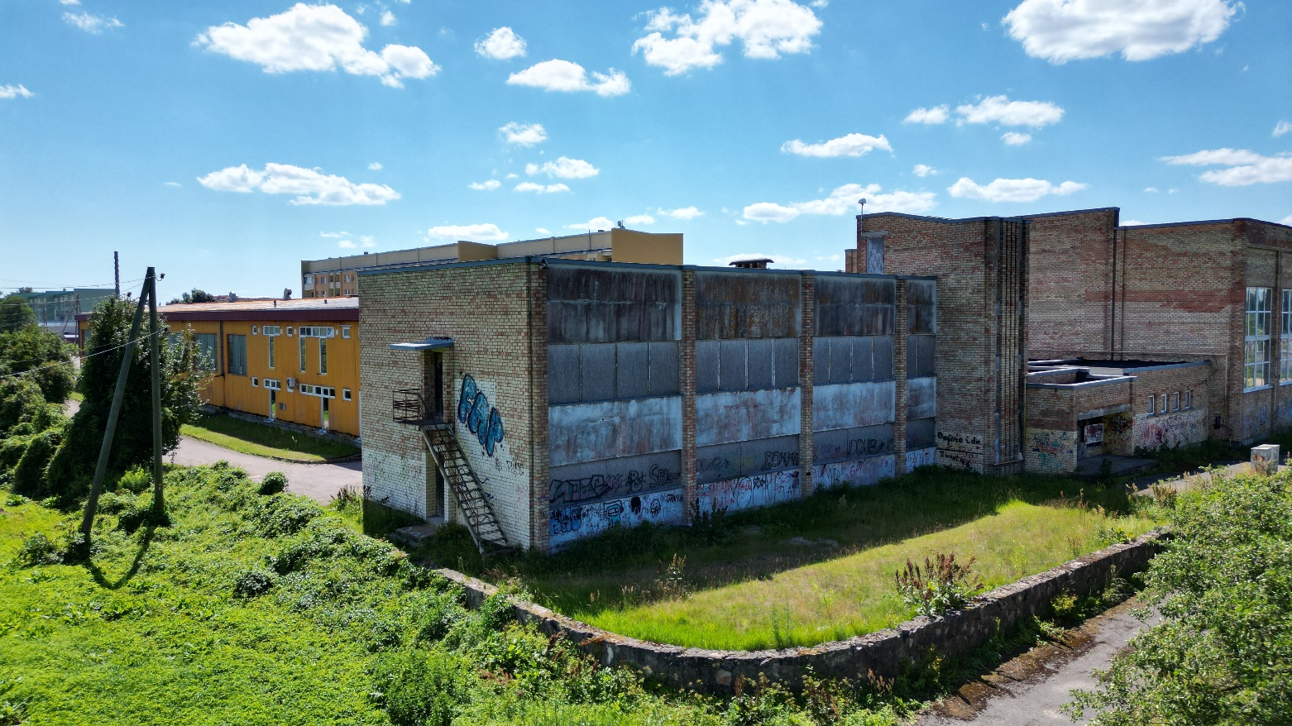
PUBLISKĀ ĀRTELPA
ĀDAŽU NOVADA PAŠVALDĪBA I JĀNIS GALAKRODZNIEKS I 18.06.2025.

Slide 5
ĀRTELPAS RISINĀJUMI
Vietu nelieliem publiskiem pasākumiem un/vai vieglas konstrukcijas būvi, kura sezonāli izmantojama iedzīvotāju organizētiem pasākumiem ar ietilpību līdz 30 cilvēkiem
Ūdens brīvkrānu
Atkritumu tvertnes ar iespēju dalīti šķirot atkritumus
Koku stādījumus, lai mazinātu pilsētas siltumsalas efektu, kā arī saglabāt vai pārstādīt esošos rododendrus iespēju robežās
ĀDAŽU NOVADA PAŠVALDĪBA I JĀNIS GALAKRODZNIEKS I 18.06.2025.

Slide 6
ĀRTELPAS RISINĀJUMI
Mikromobilitātes punktu:
velonovietnes,
novietnes mobilitātes rīkiem,
velosipēdu apkopes stendu;
Vietu informatīvo materiālu izvietošanai, kas skaidro aprites ekonomikas principus un to pielietojumu ārtelpas risinājumos;
Vides objektu aprites ekonomikas principu darbības demonstrēšanai pilsētvidē (piemēram, savākto lietusūdeņu atgriešana vidē)
ĀDAŽU NOVADA PAŠVALDĪBA I JĀNIS GALAKRODZNIEKS I 18.06.2025.

Slide 7
ĀRTELPAS RISINĀJUMI
Projektēt atbilstoši Jaunā Eiropas Bauhaus principiem
Sadarboties ar projekta “Attekas ielas turpinājums līdz Pirmajai ielai” projektētājiem, lai salāgotu ielas novietojumu
Izvērtēt aprites ekonomikas principiem atbilstīgu risinājumu ieviešanu publiskajā ārtelpā (piemēram, ar Saules baterijām darbināmu apgaismojumu, lietusūdens savākšanas sistēmas u.tml.)
ĀDAŽU NOVADA PAŠVALDĪBA I JĀNIS GALAKRODZNIEKS I 18.06.2025.

Slide 8
ĀRTELPAS RISINĀJUMI
Iespēju robežās paredzētajiem projektētajiem labiekārtojuma elementiem jābūt projektētiem no otrreiz pārstrādātiem materiāliem
40% no labiekārtojuma elementiem jābūt modulāriem un multifunkcionāli izmantojamiem
Labiekārtojuma elementiem jābūt viegli atjaunojamiem, neprasot būtiskas būvniecības prasmes, iemaņas un instrumentus
Projektā iekļaut risinājumus labiekārtojuma elementiem, ko būtu iespējams veidot kopā ar iedzīvotājiem, izmantojot viegli pieejamus materiālus
ĀDAŽU NOVADA PAŠVALDĪBA I JĀNIS GALAKRODZNIEKS I 18.06.2025.

Slide 9
ĀRTELPAS RISINĀJUMI
Paredzēt teritorijā esošo materiālu izmantošanu jaunu labiekārtojuma risinājumu izbūvē
Paredzēt vietu perspektīvam siltumtrases pieslēgumam ēkai Pirmajā ielā 42A
ĀDAŽU NOVADA PAŠVALDĪBA I JĀNIS GALAKRODZNIEKS I 18.06.2025.

Slide 10
CITAS PRASĪBAS
Ņemt vērā iedzīvotāju viedokli, kas tiks noskaidrots koprades darbnīcā un precizēts vietējās rīcības grupā
ĀDAŽU NOVADA PAŠVALDĪBA I JĀNIS GALAKRODZNIEKS I 18.06.2025.

Slide 11
PROJEKTA IZSTRĀDES UN SASKAŅOŠANAS LAIKS
Termiņš | Process
2 mēneši (no līguma noslēgšanas dienas) | Ieceres tehniskais un vizuālais risinājums, un būvdarbu izmaksu aprēķins
4 mēneši (no līguma noslēgšanas dienas) | Atzīme par būvniecības ieceres dokumentācijas saskaņošanu Būvniecības informācijas sistēmā
ĀDAŽU NOVADA PAŠVALDĪBA I JĀNIS GALAKRODZNIEKS I 18.06.2025.

Slide 12
PLĀNOTAIS BUDŽETS
Pozīcija | Summa, EUR
Projektēšana | 8 000
Būvdarbi | 80 000
KOPĀ: | 88 000
ĀDAŽU NOVADA PAŠVALDĪBA I JĀNIS GALAKRODZNIEKS I 18.06.2025.

Slide 13
SATURS
1
Labiekārtota publiskā ārtelpa Pirmajā ielā 42, 42A
2
Attekas ielas turpinājums līdz Pirmajai ielai
ĀDAŽU NOVADA PAŠVALDĪBA I JĀNIS GALAKRODZNIEKS I 18.06.2025.

Slide 14
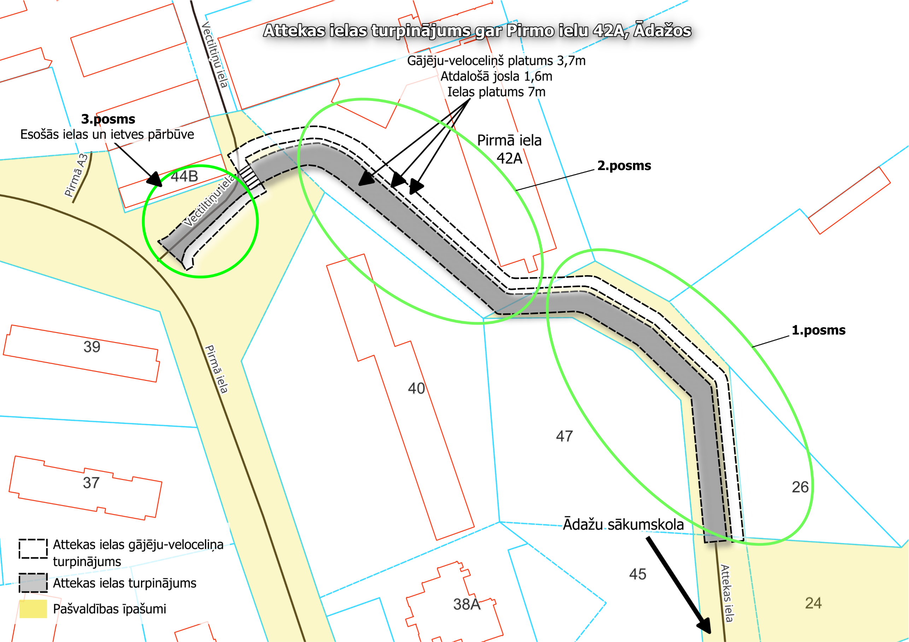
PIRMĀS IELAS TURPINĀJUMS LĪDZ ATTEKAS IELAI
ĀDAŽU NOVADA PAŠVALDĪBA I JĀNIS GALAKRODZNIEKS I 18.06.2025.

Slide 15
ĀRTELPAS RISINĀJUMI
Attekas ielas turpinājuma izbūve (~300 m)
Divvirzienu brauktuve ar stāvvietām, seguma konstrukcija kā esošajā posmā
Gājēju un veloinfrastruktūra
Apvienots gājēju–veloceliņš (platums 3,7 m) un atdalošā zaļā josla (1,6 m)
Ietvju un brauktuvju pārbūve Pirmajā ielā
esošo segumu pārbūve, pieslēgumu precizēšana un pielāgošana projektētajam posmam
ĀDAŽU NOVADA PAŠVALDĪBA I JĀNIS GALAKRODZNIEKS I 18.06.2025.

Slide 16
ĀRTELPAS RISINĀJUMI
Esošo inženierkomunikāciju pārbūve
ūdens, kanalizācijas, elektro, telekomunikāciju, apgaismojuma tīklu pielāgošana
Slēgtas lietus kanalizācijas izbūve
ūdens novads no cietajiem segumiem, atbilstoši “Ūdens novade–2005” prasībām.
Virszemes ūdens atvade un segumu slīpumi
Vertikālais plānojums ar normatīvu slīpumiem un komunikāciju dziļumu nodrošināšanu
ĀDAŽU NOVADA PAŠVALDĪBA I JĀNIS GALAKRODZNIEKS I 18.06.2025.

Slide 17
ĀRTELPAS RISINĀJUMI
Vides pieejamības risinājumi:
pandusi, taktilais bruģis, lūku novietošana ārpus brauktuves, pielāgojumi cilvēkiem ar FT.
Apgaismojuma sistēma:
automātiska vadība, savietojama ar esošo sistēmu, jauni stabi, vizuāli neuzkrītoši skapji.
Labiekārtojums un apzaļumošana:
koku izvērtēšana, celmu izņemšana, jauni stādījumi, ainaviska kvalitāte, soliņi, atkritumu urnas.
ĀDAŽU NOVADA PAŠVALDĪBA I JĀNIS GALAKRODZNIEKS I 18.06.2025.

Slide 18
PROJEKTA IZSTRĀDES UN SASKAŅOŠANAS LAIKS
Termiņš | Process
30 dienas (no līguma noslēgšanas dienas) | Attekas ielas turpinājuma ceļu daļas (CD) un tīklu principiālos risinājumus
3 mēneši (no līguma noslēgšanas dienas) | Atzīme par Būvprojekta minimālā sastāvā izpildi būvatļaujas saņemšanai
3 mēneši (no līguma noslēgšanas dienas) | Atzīme par projektēšanas nosacījumu izpildi būvatļaujā
ĀDAŽU NOVADA PAŠVALDĪBA I JĀNIS GALAKRODZNIEKS I 18.06.2025.

Slide 19
PRIEKŠLIKUMI
Pieņemt informāciju zināšanai
ĀDAŽU NOVADA PAŠVALDĪBA I JĀNIS GALAKRODZNIEKS I 18.06.2025.

Slide 20
PALDIES PAR
UZMANĪBU!
PALDIES PAR UZMANĪBU!
laiks jautājumiem, komentāriem
ĀDAŽU NOVADA PAŠVALDĪBA I JĀNIS GALAKRODZNIEKS I 18.06.2025.

